Slide 1
목차
01
주제
02
실행한 모델들
인구밀집도
마스크 얼굴 인식
공간개폐
Notes:
영양제 단위 다른 말로 바꾸기

Slide 2
주제
COVID-19 Risk Estimating : Crowd Density and Face Mask Recognition using DNN

Slide 3
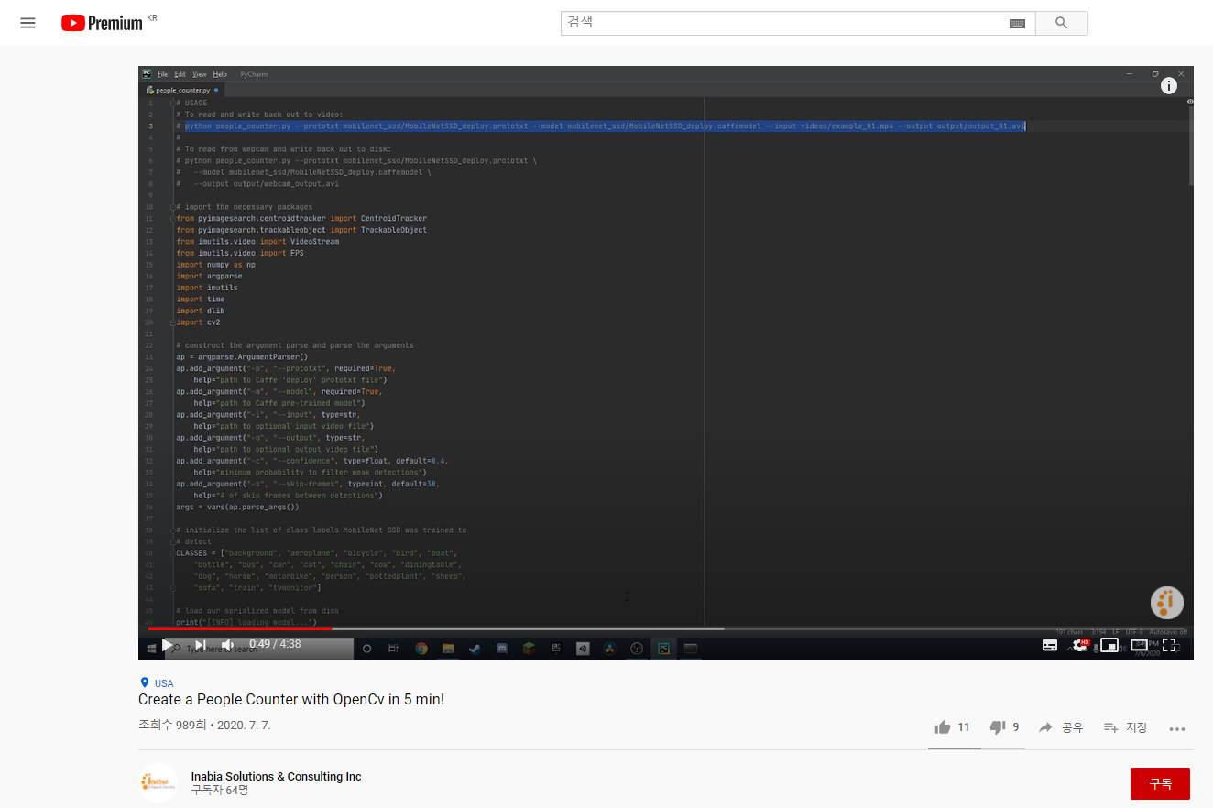
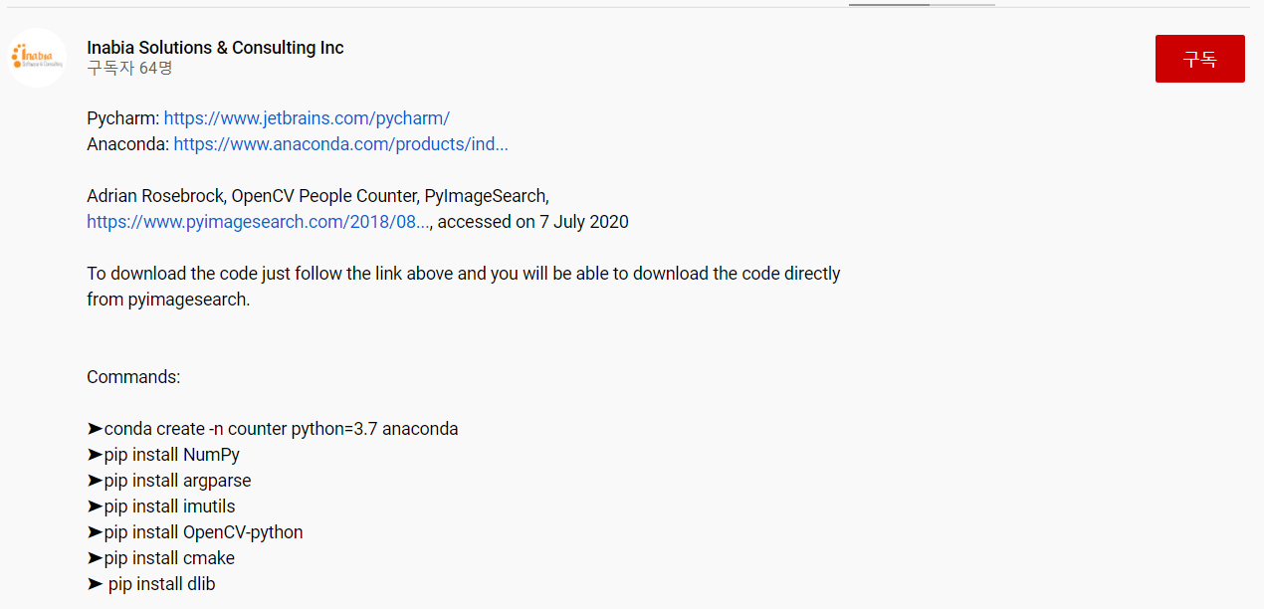
1) 인구밀집도 - 1
참고 영상
Create a People Counter with OpenCv in 5 min! by Inabia Solutions & Consulting Inc on July 7, 2020

Slide 4
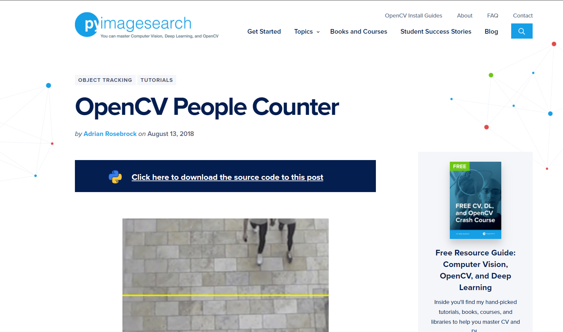
1) 인구밀집도 - 1
참고 사이트
OpenCV People Counter (https://www.pyimagesearch.com/2018/08/13/opencv-people-counter/)

Slide 5
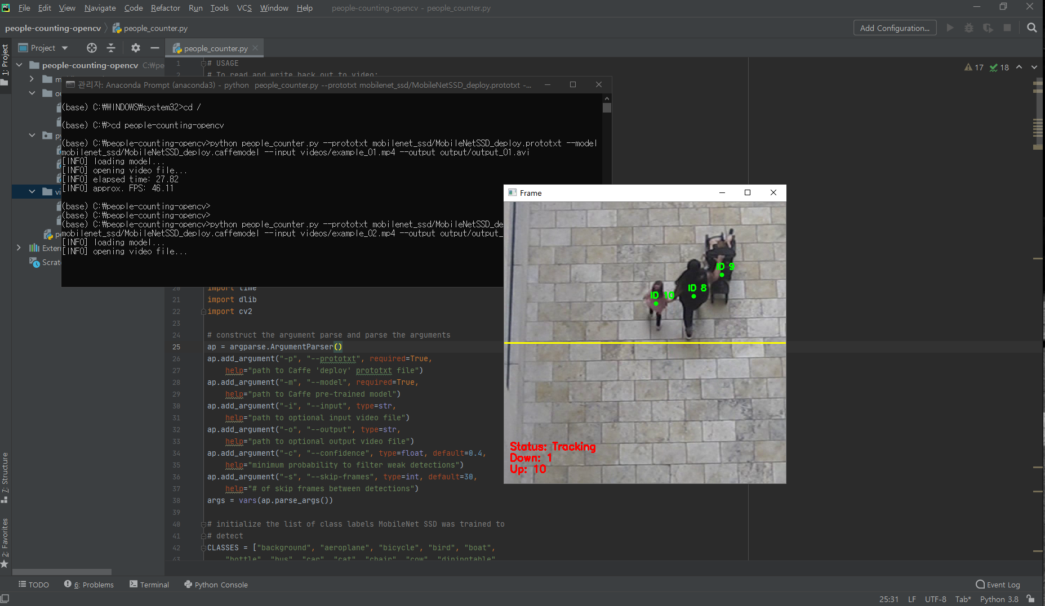
1) 인구밀집도 - 1
People-Counting-Opencv
< 소스코드 실행화면 >
Notes:
Opencv를 사용하여, 기준선을 보행자가 지나면 그 수를 카운팅 하는 방식

Slide 6
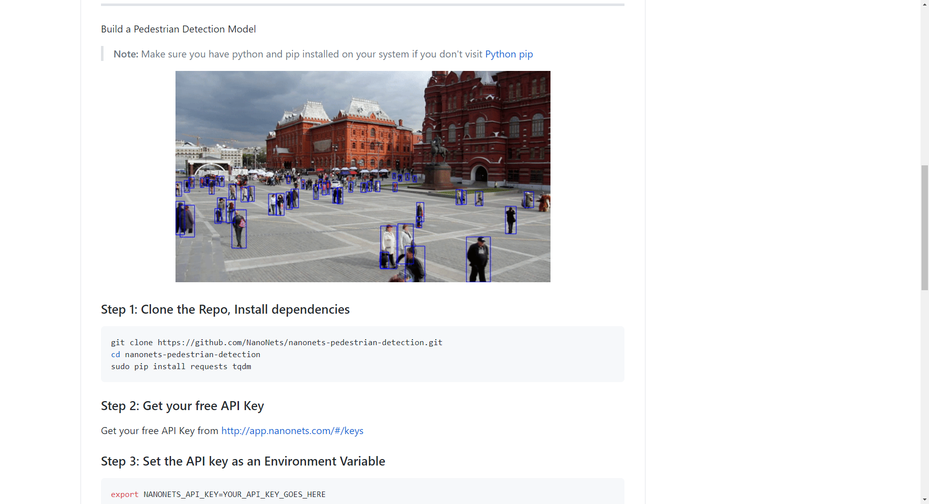
1) 인구밀집도 - 2
참고 사이트
https://github.com/NanoNets/nanonets-pedestrian-detection
< GitHub README>
Notes:
2번째 프로젝트(Nanonets-Pedestrian-Detectio)으로 NanoNets 사의 API를 사용
무료 API인줄 알았으나 하루 1000회 까지만 무료. 그 이후로는 비용 발생

Slide 7
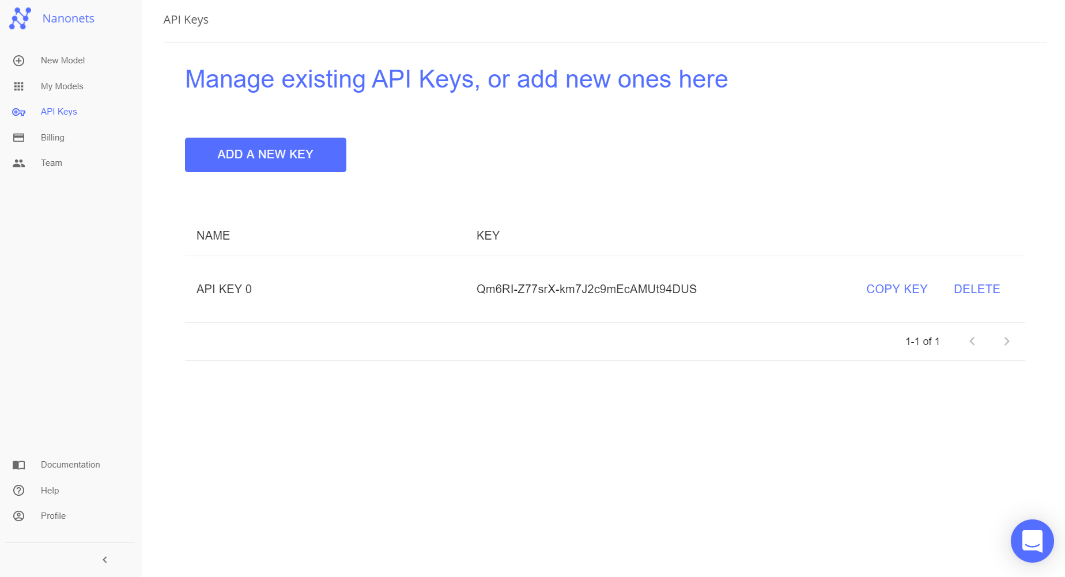
1) 인구밀집도 - 2
참고 사이트
Nanonet (https://app.nanonets.com/#/models)
< API키 발급>
Notes:
API 발급

Slide 8
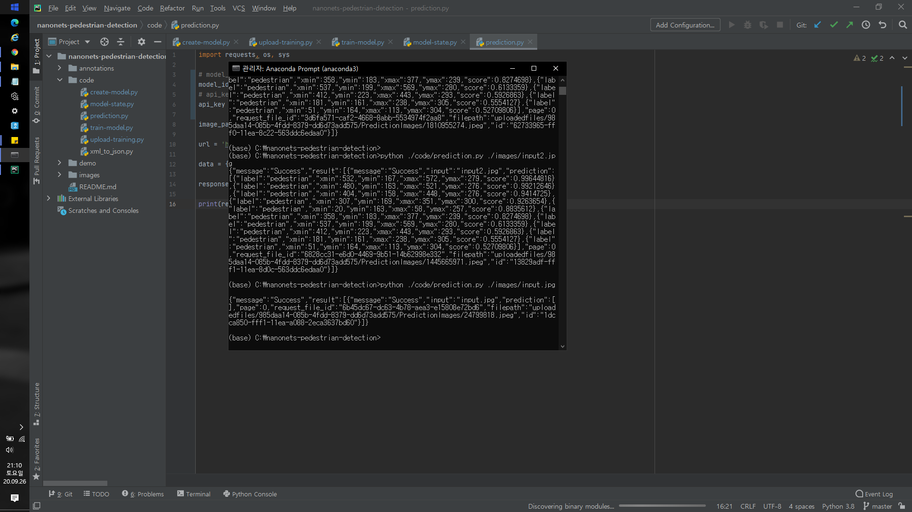
1) 인구밀집도 - 2
Nanonets-Pedestrian-Detection
< 소스코드 실행화면 >
Notes:
이미지를 해당 사이트(Nanonets)에 업로드하면, 사이트에서 학습시킨 모델로 처리 후 보행자 데이터(보행자 수 및 이미지에서의 위치)만 반환

Slide 9
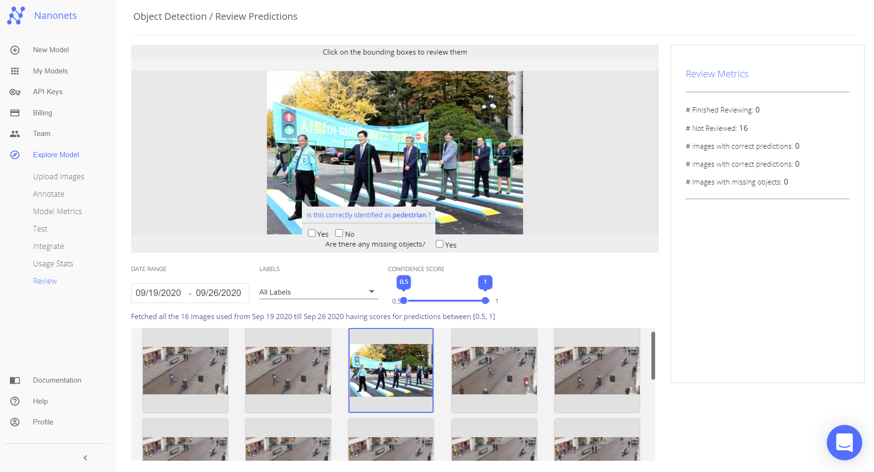
1) 인구밀집도 - 2
Nanonets-Pedestrian-Detection
< 적용 결과>
Notes:
얼굴만 있는 이미지만 넣으면 인식이 안 되는 경우가 많으며, 걸어가는 사진일 경우 인식률이 괜찮은 편

Slide 10
1) 인구밀집도 - 3
1. Test한 모델들
Bayesian crowd counter
Using VGG16 model
Crashes after testing 50th image /w GPU
Problem Seems lack of VMEM
~ works fine /w CPU
MSE: 152.02, MAE: 86.39
https://github.com/ZhihengCV/Bayesian-Crowd-Counting

Slide 11
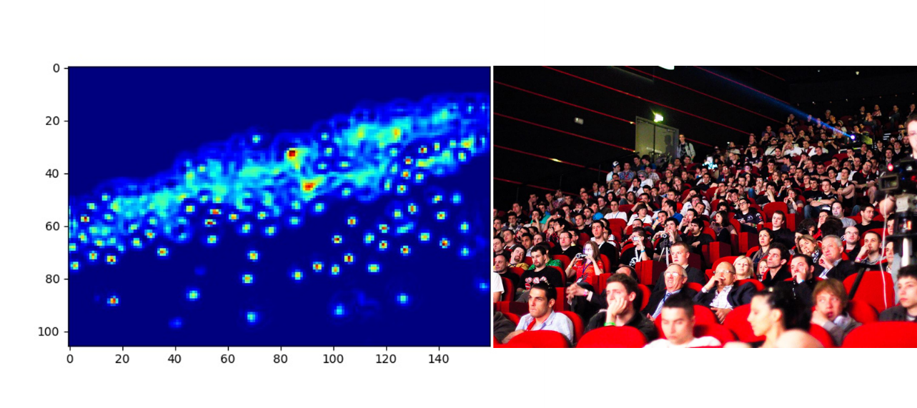
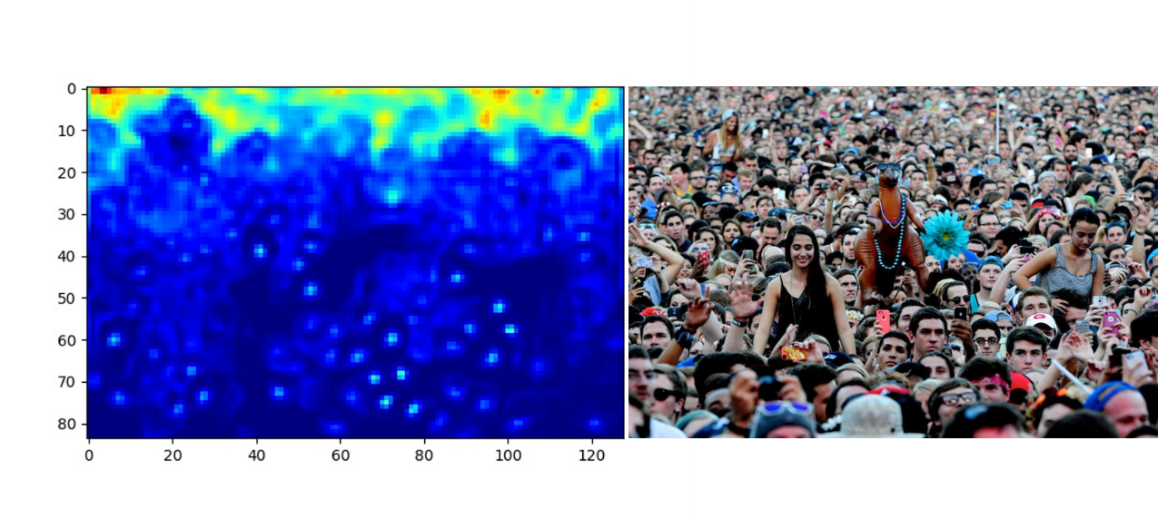
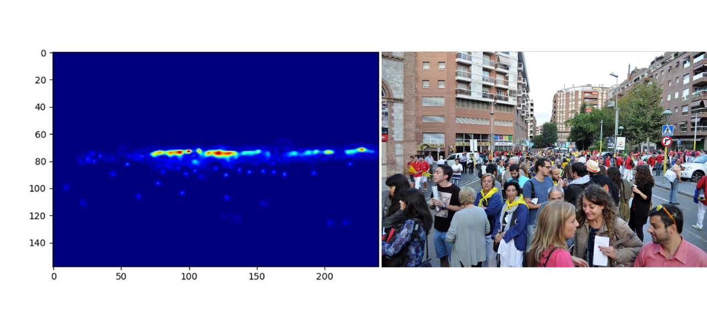
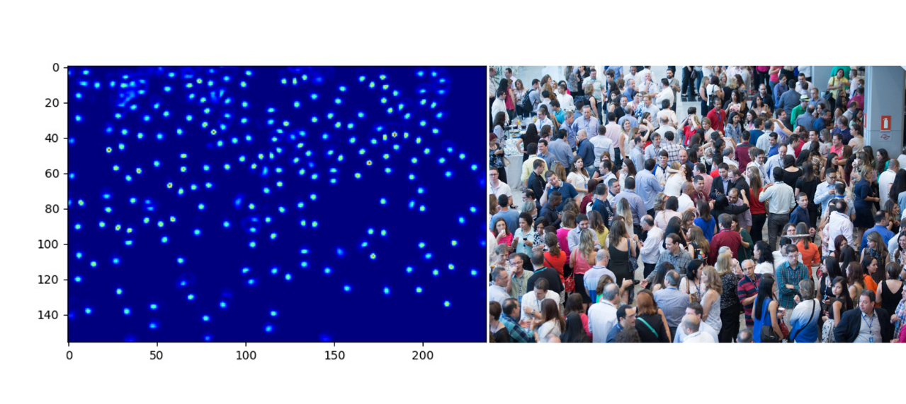
1) 인구밀집도 - 3
1. Test한 모델들
GT : 201, Pred : 195
GT : 187, Pred : 204
GT : 227, Pred : 250
GT : 232, Pred : 224

Slide 12
1) 인구밀집도 - 4
1. Test한 모델들
Yolov4 model
Used Pretrained Weight with MS COCO dataset
Detect한 class가 person일 때 예측한 square 간 거리 간단하게 계산, 비교
먼 거리 / 가까운 거리 감안 안하고 같은 거리로 판단 -> 수정 필요
https://github.com/augmentedstartups/YOLOv4-Tutorials

Slide 13
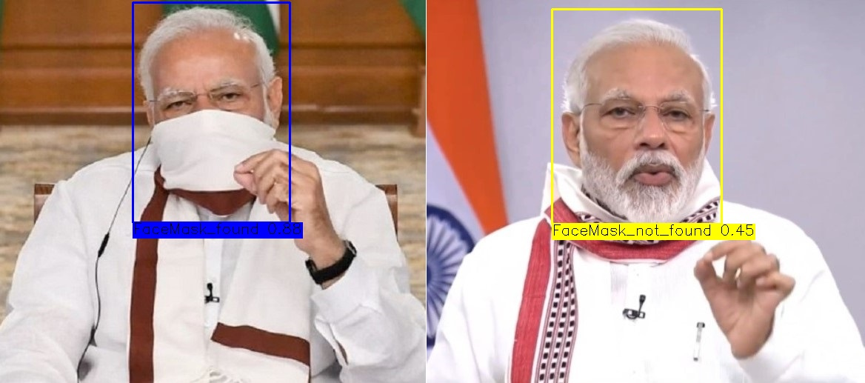
1) 마스크 얼굴인식 - 1
참고 : https://github.com/vijayg15/Keras-FaceMask-Detection-System
개발 환경 : Yolo V3 (Convert Darknet to Keras)
실행 결과 : Dataset 부재로 실행 불가
실행 예시 :

Slide 14
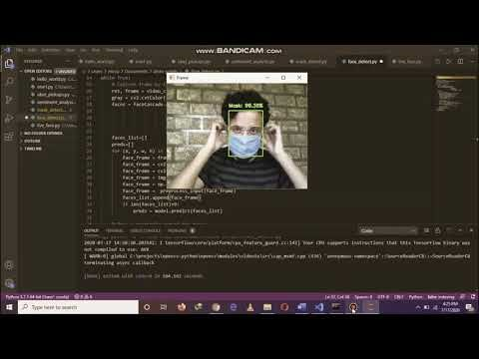
1) 마스크 얼굴인식 - 2
참고 : https://www.mygreatlearning.com/blog/real-time-face-detection/#sh2
개발 환경 : MobileNet V2
실행 결과
https://youtu.be/ReFdMn4K4VA

Slide 15
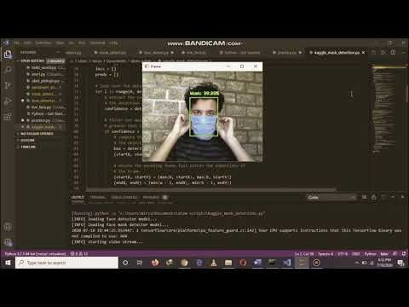
1) 마스크 얼굴인식 - 2
참고 : https://www.mygreatlearning.com/blog/real-time-face-detection/#sh2
개선 방향 : Classify the faces as wearing mask, not wearing a mask and not wearing a mask properly.
실행 결과
https://youtu.be/ReFdMn4K4VA

Slide 16
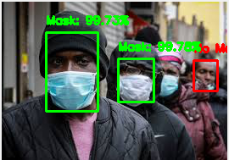
1) 마스크 얼굴인식 - 4
참고 : https://dev.to/chandrikadeb7/face-mask-detection-my-major-project-3fj3
개발 환경 : MobileNet V3 (Caffe)
실행 결과

Slide 17
3) 공간개폐 - 1
1. Test한 모델들
Using Places365 Dataset on wideresnet18 model pretrained weight
<0.2s per Image on RTX2060+i7 8750H
거의 완벽하게 분류 가능
https://github.com/CSAILVision/places365

Slide 18
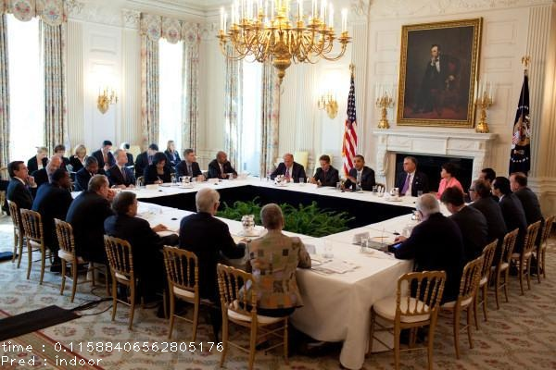
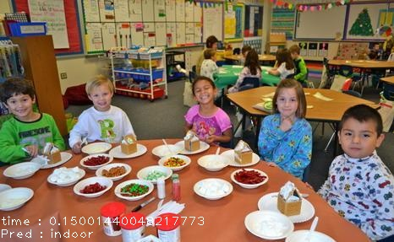
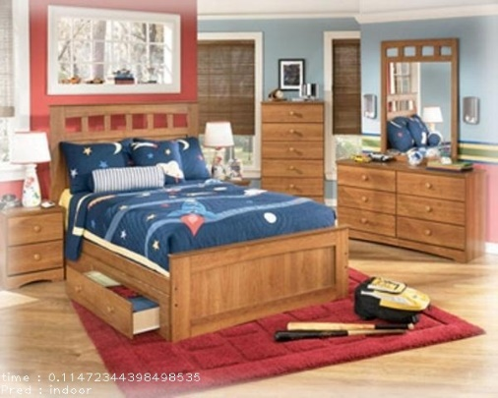
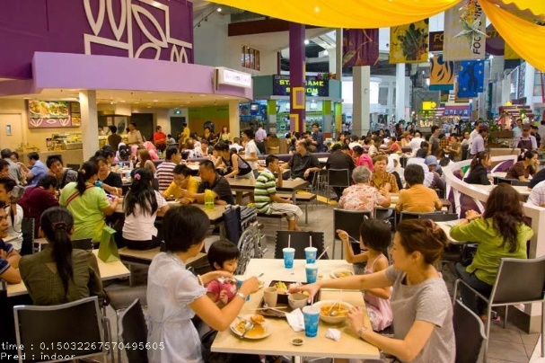
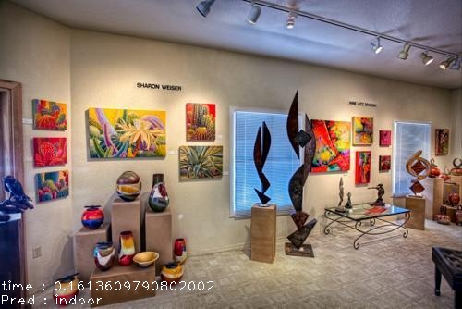
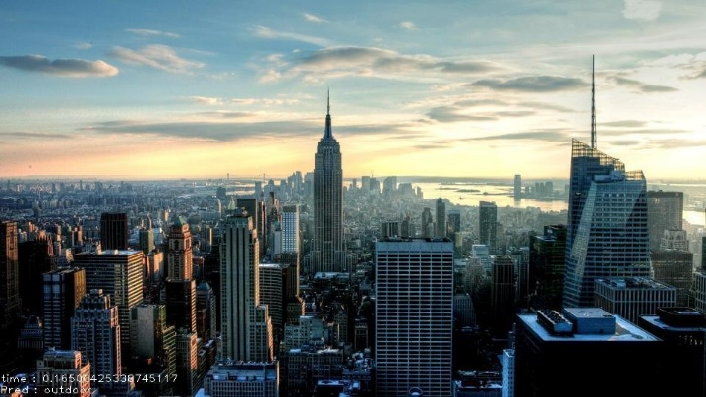
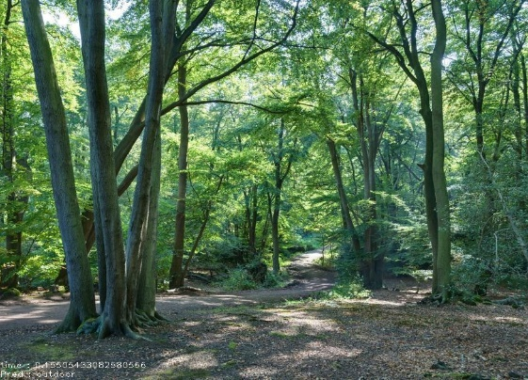
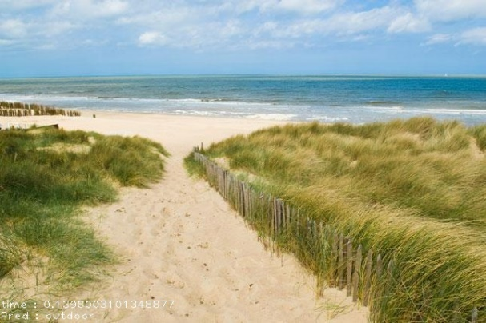
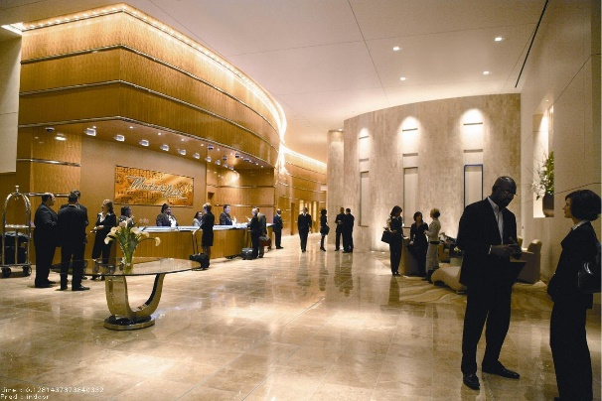
3) 공간개폐 - 1
1. Test한 모델들

Slide 19
모두 제각각인 실행 환경
기초조사서 시작
인구밀집도 추가조사

